Slide 1
서울 지능형 사물인터넷 해커톤
팀 Mechanics
한양대학교 응용물리학과 이규현
한양대학교 응용물리학과 이민성
한양대학교 응용물리학과 박민혁

Slide 2
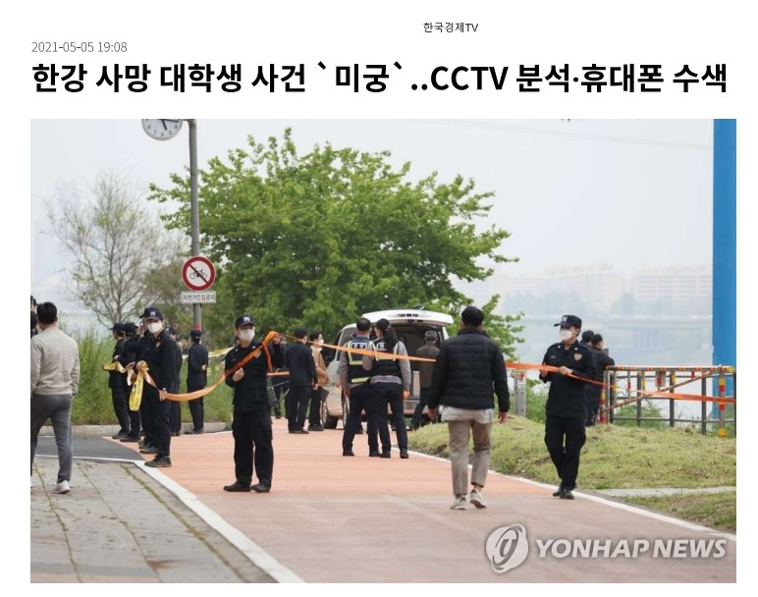
한강 대학생 사망 사건을 아시나요?

Slide 3
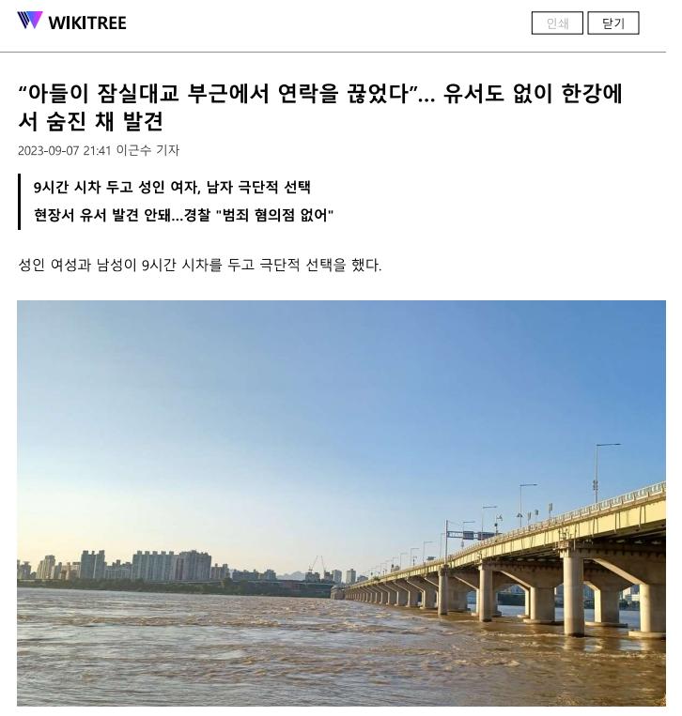
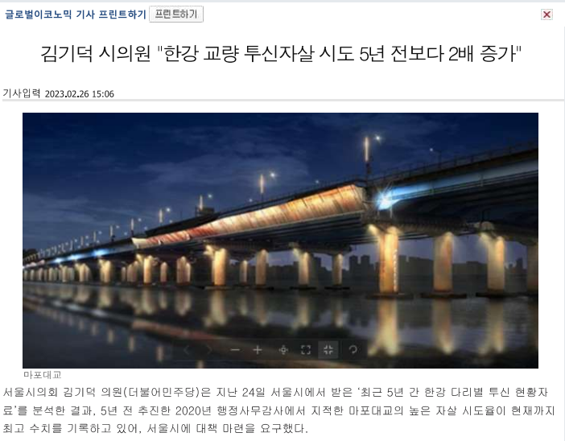
한강 대학생 사망 사건을 아시나요? 꽃다운 나이 22세에 너무 안타까운 사건이라고 생각합니다.
이 뿐만 아니라 여러 한강 교량 투신자살 사건이 증가하고 있으며,
위의 기사를 보시면 아시다시피 서울시에서는 대책을 마련하려고 여러 생각을 하고 있습니다.

Slide 4
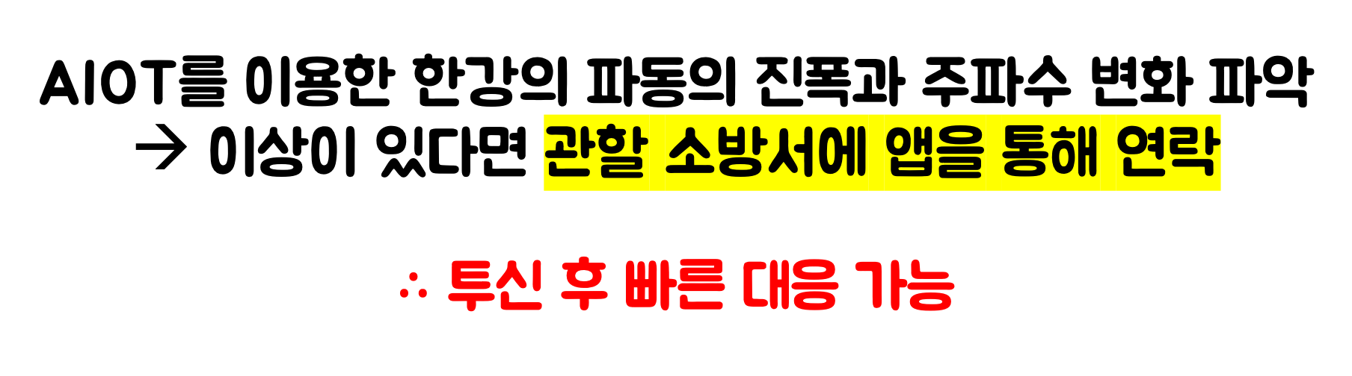
AIOT를 이용한 한강의 파동의 진폭과 주파수 변화 파악 → 이상이 있다면 관할 소방서에 앱을 통해 연락 $∴$ 투신 후 빠른 대응 가능

Slide 5
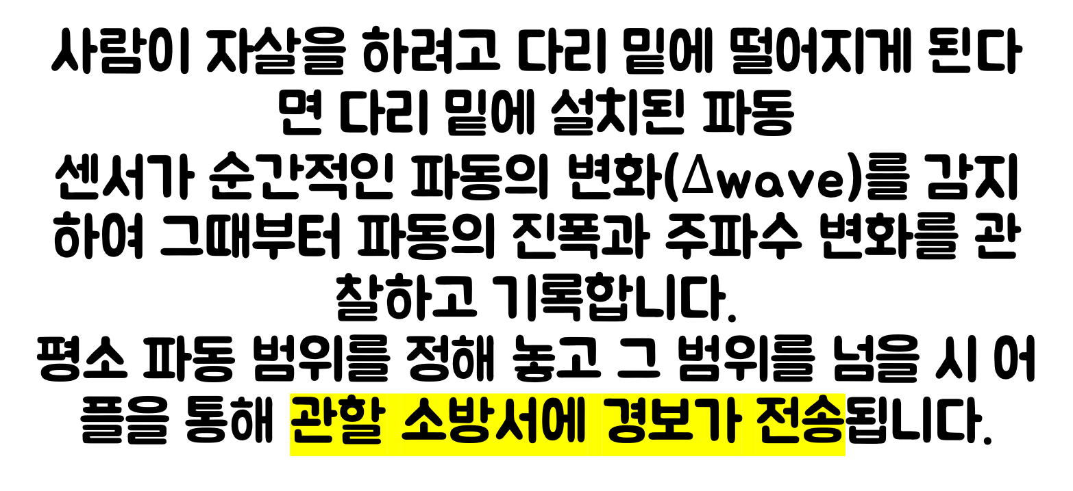
사람이 자살을 하려고 다리 밑에 떨어지게 된다면 다리 밑에 설치된 파동 센서가 순간적인 파동의 변화($∆$wave)를 감지하여 그때부터 파동의 진폭과 주파수 변화를 관찰하고 기록합니다. 평소 파동 범위를 정해 놓고 그 범위를 넘을 시 어플을 통해 관할 소방서에 경보가 전송됩니다.

Slide 6




HOW?
센서 네트워크 설치
데이터 분석 및 패턴 인식
한강의 유체 흐름을 모니터링하기 위해서는 센서 네트워크를 구축해야 합니다.
이 센서는 수위, 수온, 유속, 수질 등과 같은 정보를 수집해야 합니다.
수집된 데이터를 분석하여 정상적인 강의 흐름 패턴을 정의하고, 비정상적인 상황을 감지할 수 있는 알고리즘을 개발해야 합니다.
데이터 통합과 통신
알림 및 조치
센서 데이터와 사람 감지 데이터를 통합하고 중앙 서버 또는 클라우드로 전송하여 실시간으로 분석하고 대응할 수 있어야 합니다.
사람이 강에서 떨어질 경우 즉각적으로 경고를 보내고 구조나 구호 작업을 조치해야 합니다. 이를 위한 통보 시스템 및 대응 프로토콜을 구축해야 합니다.

Slide 7
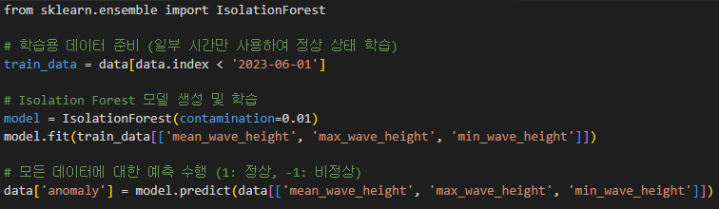
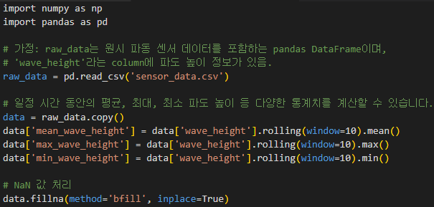
데이터 분석 및 패턴 인식
1. 데이터 전처리 및 특성 추출
데이터 전처리는 원시 파동 센서 데이터를 분석 가능한 형태로 변환하는 과정입니다.
아래는 이 과정을 단계별로 나타낸 코드입니다.
2. 이상 탐지 알고리즘 구현
비정상적인 상황을 감지하기 위해 이상 탐지(Anomaly Detection) 알고리즘이 주로 사용됩니다.
여기에서는 Isolation Forest라는 기법을 사용해보겠습니다.
위 코드에서 contamination 매개변수는 비정상적인 데이터의 비율을 가정한 것으로, 이를 조절하면서 최적의 값을 찾아야 합니다.
이제 anomaly colum에서 -1 값을 가지는 데이터가 감지된 이상 상황으로 판단할 수 있습니다. 이 경우에는 해당 정보를 소방서에 보고하는 코드를 추가하면 됩니다.
이러한 방식은 단순화된 예시로, 실제 시스템에서는 다양한 요소와 상황을 고려하여 알고리즘을 개선 및 최적화해야 할 수 있습니다. 또한 파동 센서 외에도 여러 다른 종류의 센서(예: 온도, 습도 등)를 함께 사용하여 더욱 정확한 판단을 내릴 수 있습니다.

Slide 8
데이터 통합과 통신
데이터 수집 및 통합: 센서에서 생성된 데이터를 실시간으로 수집하고, 필요한 경우 다른 데이터 소스(예: 사람 감지 센서)와 통합해야 합니다. 이를 위해 IoT 기반의 솔루션을 사용할 수 있습니다. 예를 들어, MQTT(MQ Telemetry Transport) 프로토콜 등을 사용하여 센서에서 생성된 데이터를 실시간으로 수집하고 중앙 서버나 클라우드로 전송할 수 있습니다.
데이터 저장 및 처리: 수집된 데이터는 중앙 서버나 클라우드에 저장되어야 합니다. 여기에는 다양한 DBMS(Database Management System)나 빅데이터 처리 시스템(Hadoop, Spark 등)이 사용될 수 있습니다.
실시간 분석 및 대응: 저장된 데이터는 실시간으로 분석되어야 합니다. 스크립트 언어(Python 등) 또는 스트림 처리 엔진(Apache Flink, Apache Storm 등)을 활용하여 실시간 분석을 실행할 수 있습니다. 이상 징후가 탐지되면 즉각적인 알림이나 대응 조치가 이루어져야 하는데, 이 부분은 API 호출, 메일 발송 등의 방식으로 구현될 수 있습니다.
모니터링 및 관리: 마지막으로 전체 시스템의 작동 상태와 성능을 모니터링하며 필요한 경우 관리 및 최적화 작업이 진행되어야 합니다.
위 과정들은 크게 보면 IoT(Internet of Things), Big Data, Cloud Computing 기술들이 결합된 형태입니다.

Slide 9
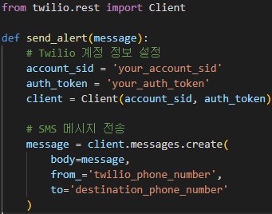
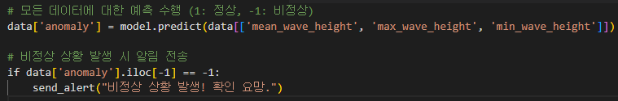
알림 및 조치
사람이 강에서 떨어질 경우 즉각적으로 경고를 보내고 구조나 구호 작업을 조치하기 위한 통보 시스템 및 대응 프로토콜을 구축하는 것은 크게 두 부분으로 나누어 볼 수 있습니다.
1. 경고 알림 시스템: 이상 징후가 탐지되면 즉시 관련 당국에 알림을 보내는 시스템이 필요합니다. 이를 위해 API, SMS, 이메일 등 다양한 방법을 사용할 수 있습니다.
2. 구조/구호 대응 프로토콜: 감지된 이상 상황에 따라 적절하게 대응할 수 있는 프로토콜이 필요합니다. 이는 사전에 소방서, 경찰서 등과 협의하여 정해두어야 합니다.
아래는 파이썬에서 Twilio API를 사용하여 SMS 알림을 보내는 예시입니다. 아래 코드에서 your_account_sid, your_auth_token, twilio_phone_number, 'destination_phone_number' 부분은 실제 Twilio 계정의 SID와 토큰, 그리고 발신자 및 수신자 번호로 변경해야 합니다.
그리고 아래와 같이 비정황 상황 감지 시 send_alert 함수를 호출할 수 있습니다.
다만 실제 운영 환경에서는 세부적인 로직과 에러 처리 등 고려해야 할 요소가 많으므로 위 코드들은 단순한 예시에 불과하다는 점을 유의해야 합니다.

Slide 10
결론
소방서 내에 AIOT 시스템 간 통신을 가능하게 하는 인프라를 설치합니다. 이때 안전성을 가지고 신속하게 통신을 가능하게 하는 네트워크 및 프로토콜을 사용합니다.
유체의 흐름을 모니터링하기 위해 센서를 설치하고, 데이터를 수집하는 시스템이 필요합니다. 이때 센서는 물의 수위, 유속, 수온, 수질 등을 실시간으로 측정하고 AIOT 시스템에게 전송합니다.
AIOT 시스템은 수집된 데이터를 분석하여 정상적인 패턴을 학습하고, 이상치를 탐지합니다. 이상 행동을 감지하면 특별한 조치를 취하기 위한 트리거가 발생합니다.
AIOT 시스템은 소방서와 통신하기 위한 메커니즘이 필요합니다. 메커니즘을 통해 안전한 원격 통신을 제공할 뿐만 아니라 경보 및 신고 기능을 수행 가능합니다.
소방서와 통신할 때 관련 규정과 프로토콜을 준수합니다.. 데이터 보안 및 개인정보 보호 측면에서 중요합니다.
소방서와 협력이 필요합니다. 이때 소방서와 통신 및 구조 신고 절차, 데이터 공유 및 응답 시간 등을 정의 합니다.
위의 6가지 요구사항을 충족 시킴으로서 AIOT 시스템을 구현하면 유체의 흐름 이상 상황이 감지되었을 때, 소방서와 자동으로 통신하고 구조 신고를 가능하게 합니다. 또한 이 시스템은 화재, 홍수 등의 상황에서 신속한 대응과 구조 작업을 지원하는 데 도움이 될 수 있습니다.
저희는 해커톤에서 이러한 기반을 통해 파동 범위를 초과할 시 경보 알림 전송을
하는 JAVA 언어를 사용한 안드로이드 기반의 어플을 만들겠습니다.

Slide 11

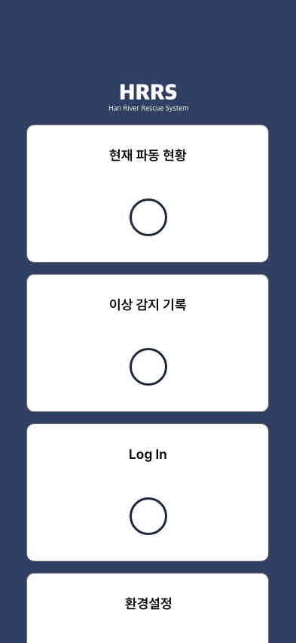
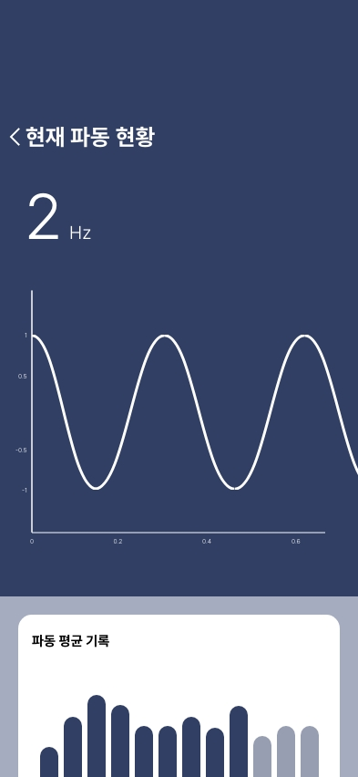
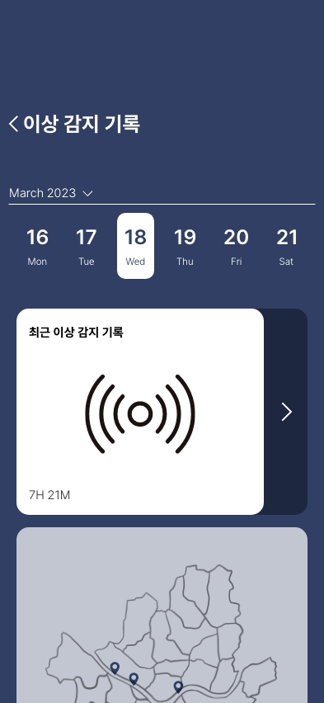

시제품

